Slide 1
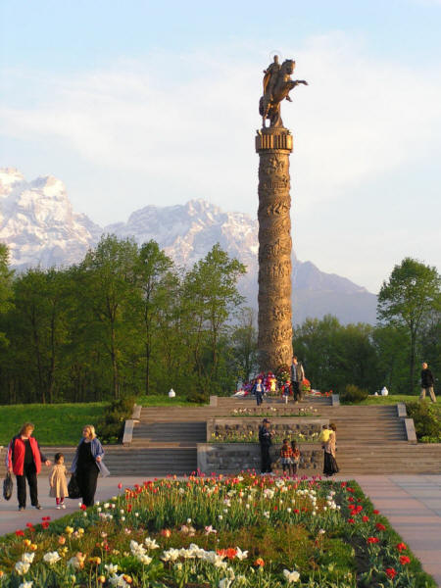
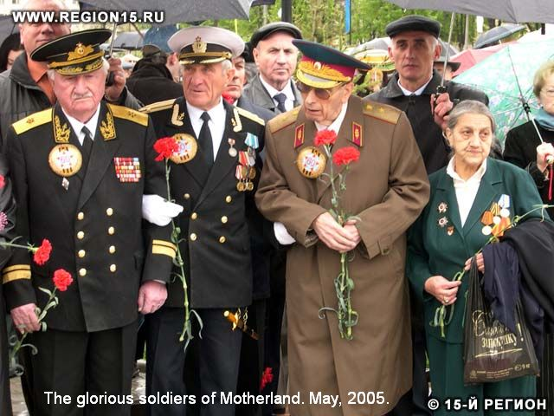
Владикавказ- город воинской славы

Slide 2
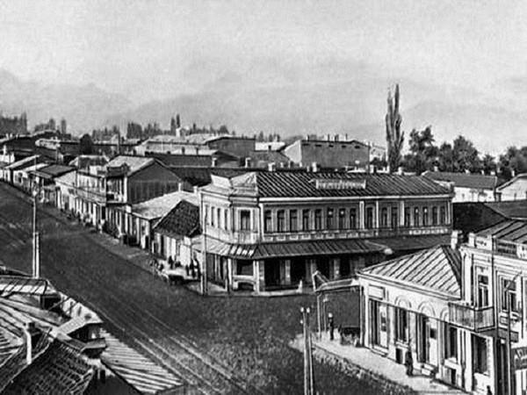
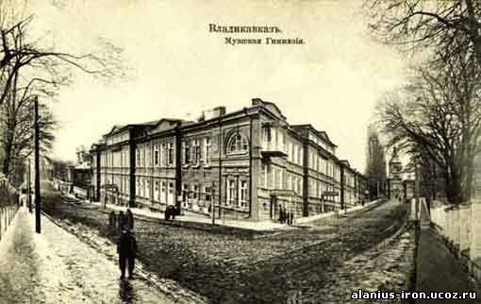
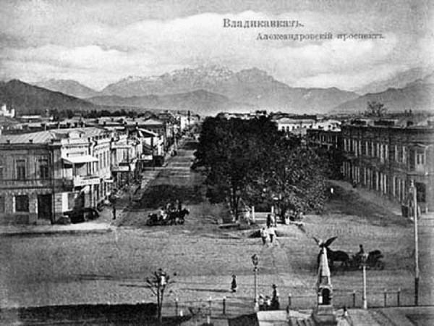

Slide 3
Владикавказ…
Рождение этого прекрасного города связано с добровольным присоединением в XVIII веке Осетии к России, которое принесло выгоду обеим сторонам.
Тут и экономическое развитие, и безопасность, и многое другое. С тех пор для осетин служение России становится делом всей жизни.

Slide 4
ОСОБОЕ значение в исторической судьбе осетин сыграло основание крепости Владикавказ. В конце XVIII века Указом Российского императорского дома было принято решение основать у подножья Главного Кавказского хребта, на правом берегу Терека, сильное военное укрепление, призванное стать стражем у входа в Дарьяльское ущелье. Так, весной 1784 года при самом входе в горные теснины, возле осетинского селения Дзауджикау основывается крепость, именованная императрицей Екатериной II Владикавказом (город, владеющий Кавказом), которая стала не только выполнять функцию защиты Военно-Грузинской дороги, но и всех кавказских народов.

Slide 5
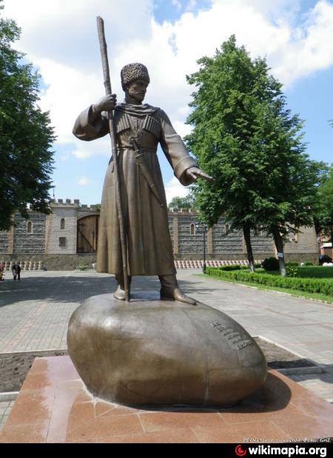
Дзауг Бугулов,
основатель
селения
Дзауджикау.

Slide 6
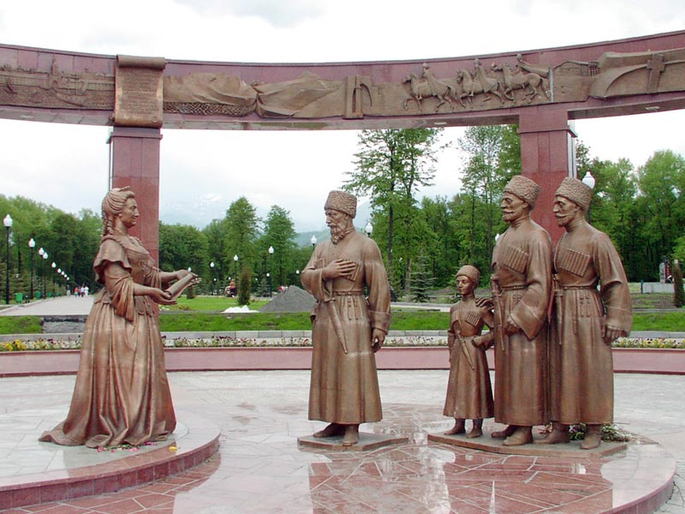

Slide 7
На фронтах Великой Отечественной войны сражался каждый четвертый житель Осетии.
Родина высоко оценила подвиги своих граждан, 72 воинам из Северной Осетии было присвоено звание Героя Советского Союза, двое из них И. А. Плиев и генерал-майор И. И. Фесин — были удостоены этого звания дважды. 9 представителей республики стали полными кавалерами ордена Славы, 50 воинам были присвоены воинские звания генералов и адмиралов, 60 тыс. сынов и дочерей Северной Осетии в годы Великой Отечественной Войны за ратные подвиги были награждены орденами и медалями Советского Союза.

Slide 8
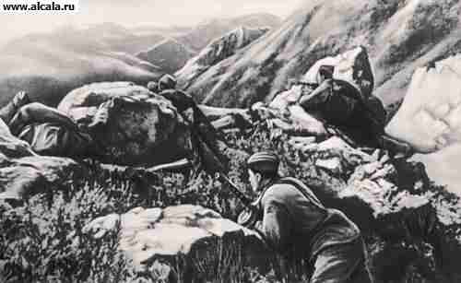
В ноябре 1942 года во время битвы за Кавказ возле города были остановлены немецкие войска . С 8 октября 2007 года г. Владикавказ- это город воинской славы.

Slide 9
Го́род во́инской сла́вы — почётное звание Российской Федерации, установлено федеральным законом от 9 мая 2006 года № 68-ФЗ «О почётном звании Российской Федерации „Город воинской славы“».
Звание «Город воинской славы» присваивается городам Российской Федерации, на территории которых или в непосредственной близости от которых в ходе ожесточённых сражений защитники Отечества проявили мужество, стойкость и массовый героизм, в том числе городам Российской Федерации, которым присвоено звание «Город-Герой».

Slide 10
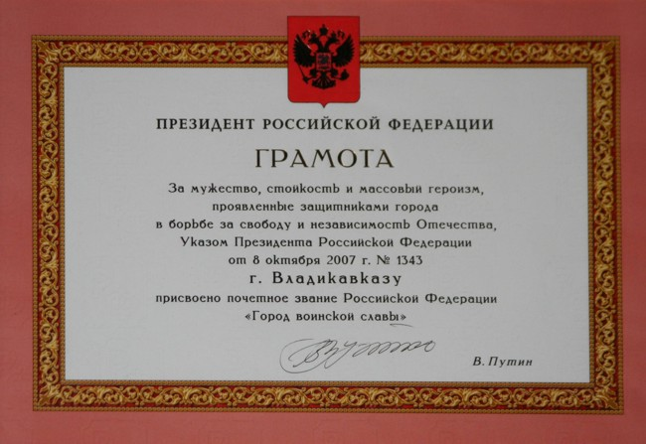

Slide 11
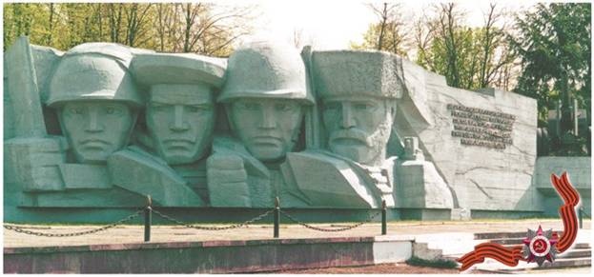
Монумент “Защитникам Эльхотовских ворот”. Здесь в декабре 1942г. было остановлено наступление немецко-фашистских войск. сел. Эльхотово, по автотрассе “Кавказ”.

Slide 12
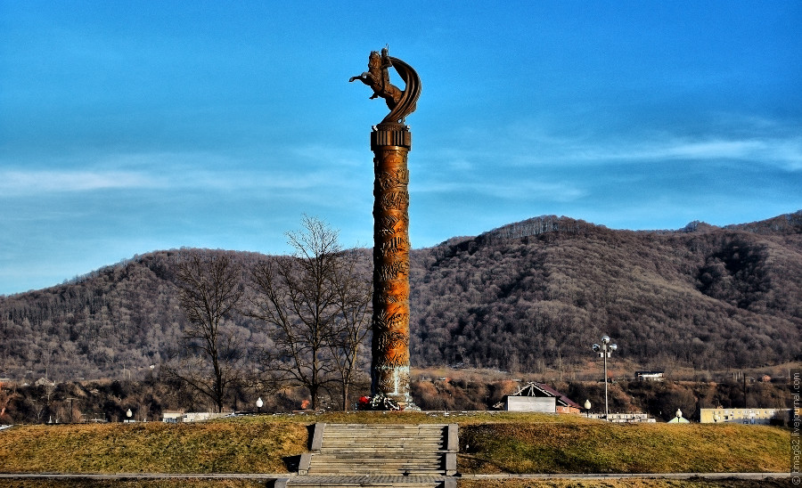

Slide 13
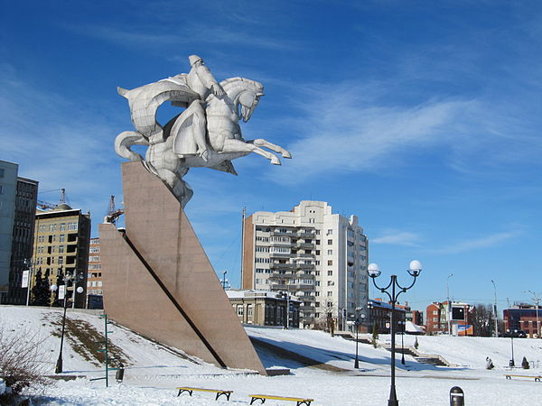

Slide 14
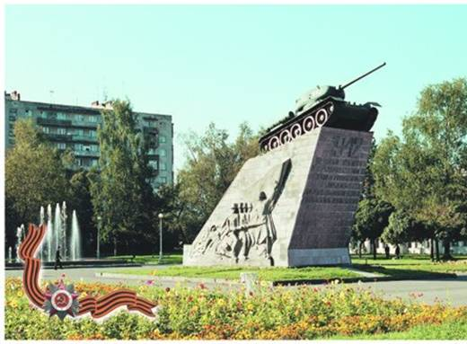
Монумент Славы в честь 30-летия сокрушительного разгрома немецко-фашистских войск под г. Оржоникидзе. Танк «Т-34» – боевая машина времен Великой Отечественной войны. 11 декабря 1972 г. Владикавказ, пл. Победы. Архитектор – К.С. Кабисов, скульптор – Б.А.Тотиев.

Slide 15
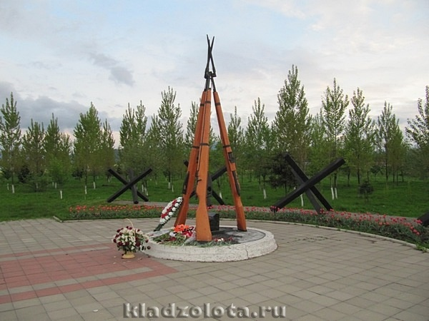
«Рубеж обороны города Владикавказа в 1942 году». Автор – архитектор О.Х. Каракишиев. 2002г., Владикавказ.

Slide 16
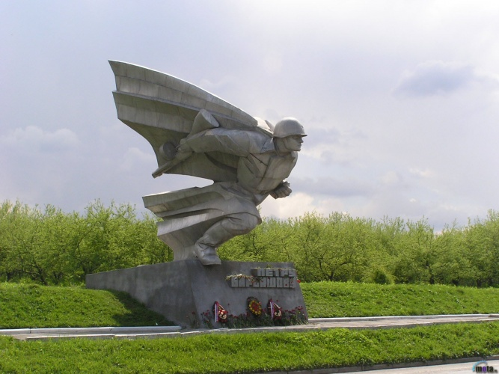

Slide 17
В боях с немецко-фашистскими захватчиками четверо уроженцев Северной Осетии повторили подвиг А. Матросова. Среди них сержант И. М. Недвижай, лейтенант Л. А. Дзотов, сержант А. А. Калоев, старший сержант А. Б. Кайтуков
Двое представителей республики повторили подвиг Николая Гастелло: воздушный стрелок-радист Л. Д. Акоев в составе экипажа Героя Советского Союза майора Д. И. Жабинского и старший летчик лейтенант Г. Джанаев.

Slide 18
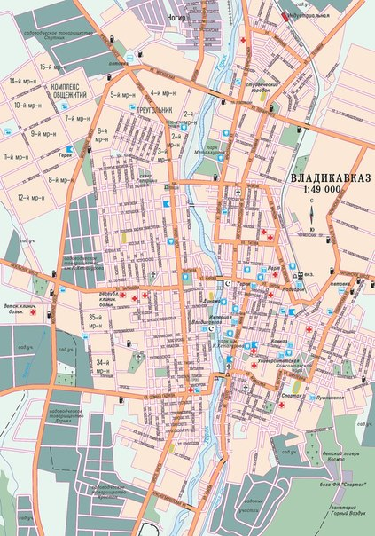
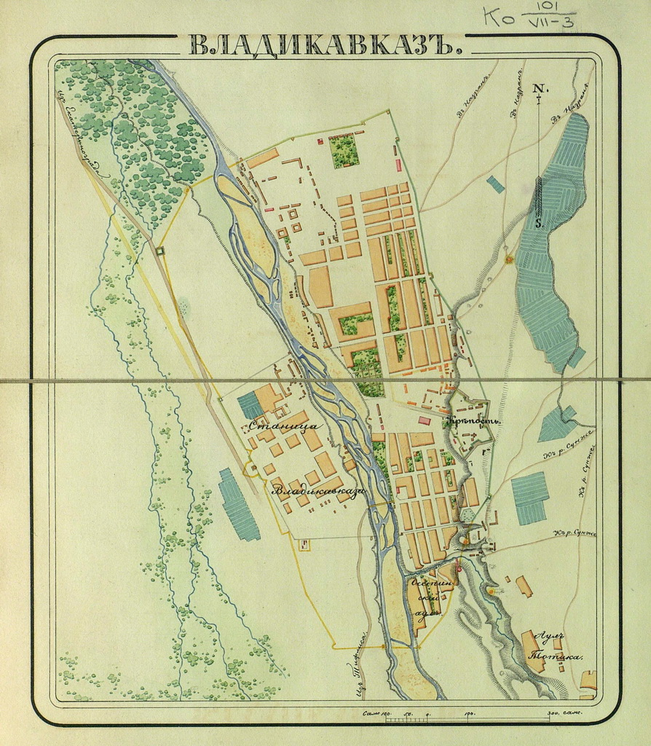

Slide 19
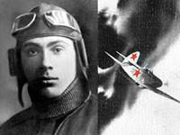
ГАСТЕЛЛО Николай Францевич (1907-1941), советский летчик, Герой Советского Союза, капитан. 26 июня 1941 г. во время бомбежки вражеской танковой колонны у самолета Гастелло был пробит бензобак и возник пожар. Экипаж во главе с Гастелло не покинул самолет на парашютах, и Гастелло направил горящую машину на скопление танков, автомашин и бензоцистерны, которые взорвались вместе с самолетом.

Slide 20
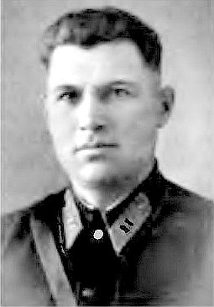
Принимал активное участие в боевых операциях на ряде фронтов, готовил летчиков высокой квалификации. Ибрагим Магометович лично сбил шесть и в группе - четыре самолета противника. Звание Героя Советского Союза присвоено 29 мая 1945 г
Дзусов Ибрагим Магометович (1905–1980)

Slide 21
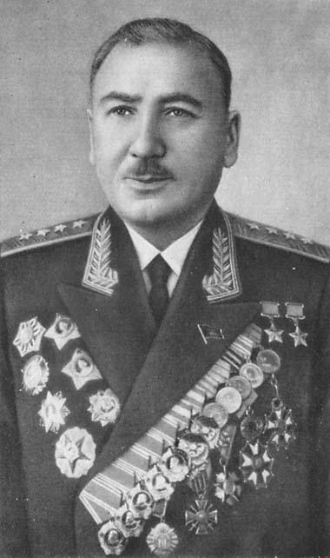
Плиев Исса Александрович (1903–1979), советский военачальник, генерал армии, дважды Герой Советского Союза, Герой Монгольской Народной Республики.

Slide 22
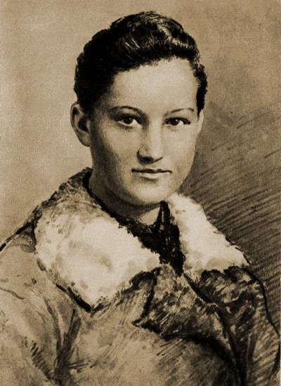
КОСМОДЕМЬЯНСКАЯ Зоя Анатольевна (Таня) (1923-1941), советская и партизанка, героиня Великой Отечественной войны 1941-1945 гг. В октябре 1941 г., будучи ученицей 10-го класса, добровольцем ушла в партизанский отряд. В конце ноября 1941 г. при выполнении боевого задания была схвачена фашиста­ми. Несмотря на пытки, не выдала товарищей, не открыла своего настоящего имени, назвавшись Таней. 29 ноября 1941 г. была казнена. Космодемьянской посмертно присвоено звание Героя Советского Союза.

Slide 23
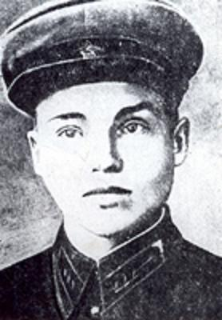
БАРБАШОВ Петр Парфенович (1920-1942), Герой Советского Союза, младший сержант, командир отделения 34-го мотострелкового полка войск НКВД. 9 ноября 1942 г. при наступлении на с. Гизель своим телом закрыл амбразуру фашистского дзота, из которого велся огонь, и этим дал возможность подразделению продвинуться вперед. Петр погиб, но подразделение выполнило боевую задачу.

Slide 24
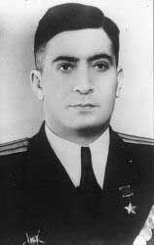
КЕСАЕВ Астан Николаевич (1914-1977), уроженец с. Христиановское (ныне г. Дигора) Северной Осетии, капитан 1-го ранга, герой-подводник. Подводная лодка «Малютка-117» под командованием Астана Кесаева была грозой для гитлеровцев. На ее счету девять потопленных кораблей противника. Лодка награждена орденом Красного Знамени, а ее командиру 31 мая 1944 г. за проявленный героизм было присвоено высокое звание Героя Советского Союза.

Slide 25
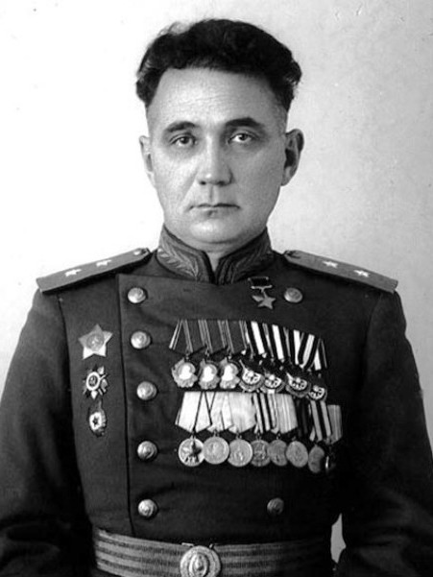
Мамсуров Хаджиумар Джиорович (1903-1968), генерал-полковник, Герой Советского Союза.
На его долю выпало четыре войны. Ему довелось быть и связным партизанского отряда, и разведчиком, и диверсантом, командовать небольшими подразделениями и кавалерийскими соединениями. Самому закладывать фугасы и организовывать партизанскую работу на огромной территории. Общаться с сильными мира сего и простыми солдатами — тружениками войны.

